Slide 1
SAVVYFIX
Precificação dinâmica com o potencial de dados

Slide 2





NOSSO TIME
Turma 2TDSPF
Luiz
Douglas
99519
552008
Rafaella
Gustavo
552425
551304

Slide 3
PROBLEMÁTICA
Como empresas on-line podem se adaptar e crescer em um mundo tão flexível?
A Inteligência Artificial generativa com Deep Analytics vem para revolucionar esse cenário.

Slide 4
PROBLEMÁTICA
Nesse sentido, empresas estão percebendo que preços fixos para os produtos já não são mais favoráveis em muitos cenários e representam um problema para o maior crescimento da empresa.

Slide 5

SOLUÇÃO
Trazer preços dinâmicos aos produtos vendidos digitalmente por meio da análise de demandas e condições a partir do comportamento de um ou mais clientes, independente de qual seja o ramo da empresa.

Slide 6
ATIVIDADES DA SOLUÇÃO
HORÁRIO
O preço varia de acordo com o horário de compra pelo cliente.
PROCURA
O preço varia de acordo com a quantidade de vezes que alguém procurou por um produto.
LOCALIZAÇÃO
O preço varia de acordo com a localização do cliente.
DEMANDA
CLIMA
O preço varia de acordo com a oferta e demanda de determinado produto.
O preço varia de acordo com o clima de onde a pessoa está.

Slide 7
SOLUÇÃO
Para exemplificar melhor, a SavvyFix criou um site fictício de tênis para aplicar a solução de precificação dinâmica.
Mas a solução não é restrita para apenas um nicho do mercado, ela é generalizada e pode ser aplicada a qualquer empresa que venda produtos digitalmente, sendo o site fictício de tênis apenas uma dessas opções.

Slide 8
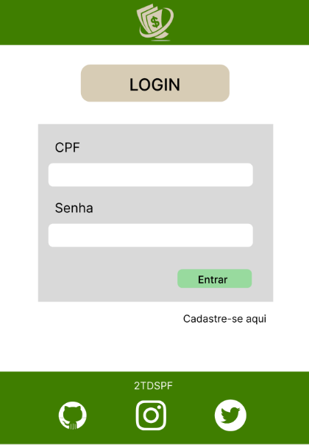
LOGIN OU CADASTRO
O primeiro passo é o cliente realizar o login ou o cadastro no site da loja, pois é a partir dos dados cadastrados que poderá ocorrer a armazenagem de dados e ser aplicado mais especificamente para cada cliente nossas atividades da solução.

Slide 9
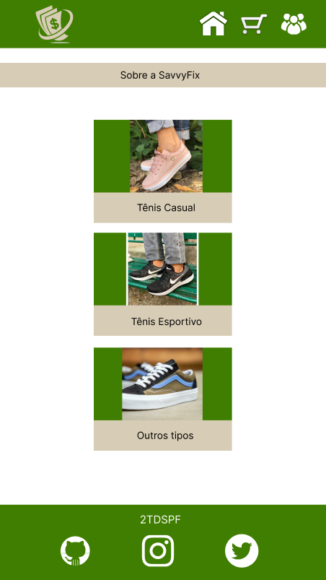
ACESSO ÀS INFOS
Logo ao entrar na página inicial do app as informações de localização, clima e horário já começarão a ser coletadas e armazenadas em segundo plano a partir do consentimento do cliente.

Slide 10
ACESSO ÀS INFOS
Por outro lado, a atividade de oferta e demanda e de quantidade de vezes que procurou pelo produto dependem da ação do cliente no aplicativo/ site para a armazenagem dos dados.
Cada vez que o cliente clica ou procura por um produto, é armazenado quantas vezes o cliente em específico procurou por cada produto e também é feito uma análise geral de todos os clientes para calcular a oferta e demanda de cada produto.

Slide 11
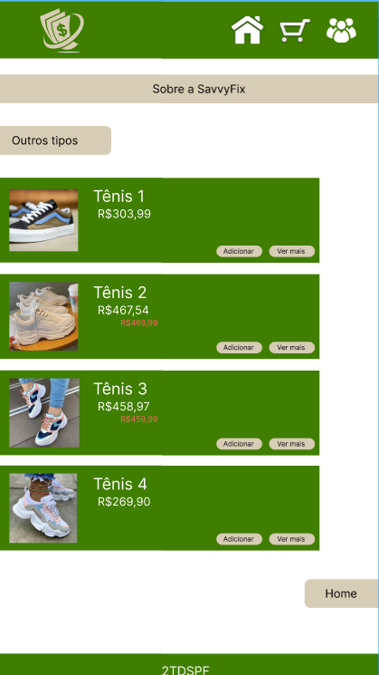
ANÁLISE DE DADOS
Depois de coletadas todas as informações, a IA generativa e o Deep Analytics irão fazer a análise e a combinação desses dados para entregar o melhor preço para cada cliente.

Slide 12
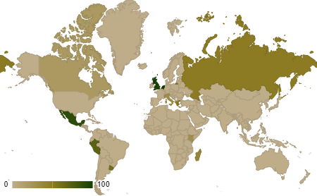
PÚBLICO-ALVO
Quem?
Empresas que trabalham com venda de produtos na internet.
Como?
Clientes conquistados através da visualização dos resultados e automatização do processo em outras empresas e serão captados em locais estratégicos.

Slide 13
ANÁLISE DA CONCORRÊNCIA
DIRETOS
INDIRETOS
Empresas que oferecem serviços similares com precificação dinâmica
Empresas que oferecem serviços substitutos e que competem com a atenção, orçamento e decisão dos consumidores.
Exemplos: Uber, Amazon, Walmart, Mercado Livre, Magazine Luiza
Exemplos: Netflix, Spotify, Airbnb, PlayStation, Udemy

Slide 14
MODELOS DE RECEITA
Compra
Upgrade
Publicidade
Lucro com a venda de produtos ou serviços
Customização do sistema com opções para o cliente ter mais benefícios, opções e funcionalidades.
Publicidade ou parcerias comerciais com outras empresas interessadas.

Slide 15
MODELOS DE RECEITA
Comissão
Licenciamento
Cobrar uma mínima porcentagem por cada transação concluída.
Taxa única ou recorrente para licenciar o software para quem quiser utilizar de forma independente.

Slide 16
PRODUTOS SEMELHANTES NO MERCADO
São poucas as empresas que utilizam da precificação dinâmica por ser uma solução atual e pouco conhecida, então é majoritariamente grandes empresas com sua própria equipe de desenvolvimento que desenvolve e implementa a solução nas plataformas.
Consequência: o software desenvolvido fica restringido às próprias empresas e, empresas sem essa equipe, não têm acesso ao software de precificação dinâmica – afinal, sua única opção seria recorrer para empresas de desenvolvimento de softwares e praticamente nenhuma tem a precificação dinâmica.

Slide 17
PRODUTOS SEMELHANTES NO MERCADO
Logo, por ainda ser um mercado em desenvolvimento, não surgiram produtos semelhantes à precificação dinâmica. Por outro lado, apesar de não ser semelhante, há a estratégia de utilizar informações de buscas e compras anteriores dos usuários para oferecer outras opções atrativas para vendas.
Este produto segue a mesma estrutura de análise de dados da precificação dinâmica, só que com objetivo final diferente, e pode servir como forma de analisar nosso mercado.

Slide 18
POTENCIAL DE MERCADO
A proposta é de preços dinâmicos apenas para produtos que são vendidos de forma on-line, porém é possível ver uma grande oportunidade da utilização também em lojas físicas, visto que são poucas as lojas físicas que utilizam essa solução.

Slide 19
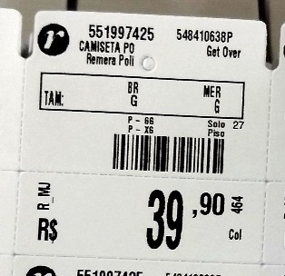
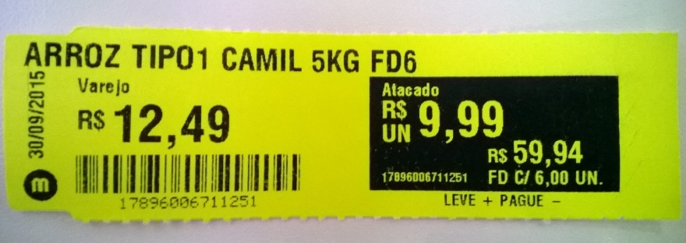
POTENCIAL DE MERCADO
PAPÉIS
PEÇAS
ELETRÔNICO
O mais comum é a utilização de papéis com os valores, mas o grande problema dessa precificação é que, toda vez que precisa trocar o valor, precisa trocar todas as etiquetas.

Slide 20
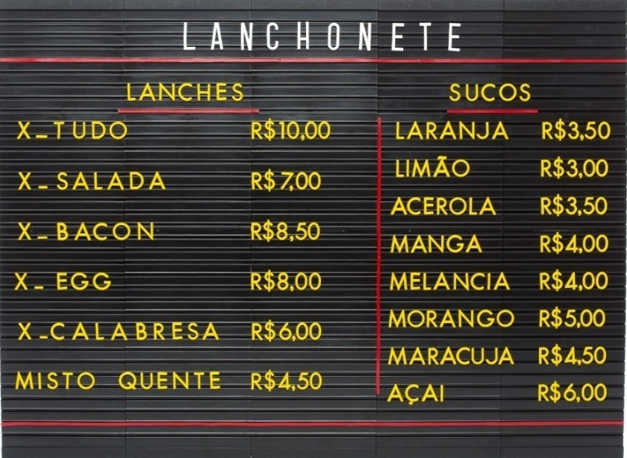
POTENCIAL DE MERCADO
PAPÉIS
PEÇAS
ELETRÔNICO
Então alguns supermercados começaram a utilizar placas com peças para que apenas seja substituído essas peças. Mas essa proposta não pode ser aplicada em produtos de prateleira, por exemplo.

Slide 21
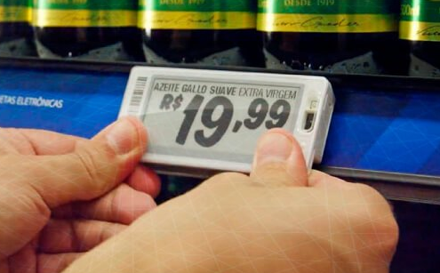
POTENCIAL DE MERCADO
PAPÉIS
PEÇAS
ELETRÔNICO
Então foi pensado pela SavvyFix uma solução com potencial de expansão no mercado que utiliza da precificação dinâmica em etiquetas eletrônicas nos mercados físicos, pois isso reduzirá tempo, custo, desperdício e incoerência de valores entre dois produtos.

Slide 22
“
“Vender o produto certo para o cliente certo, na hora certa e com o preço certo”

Slide 23
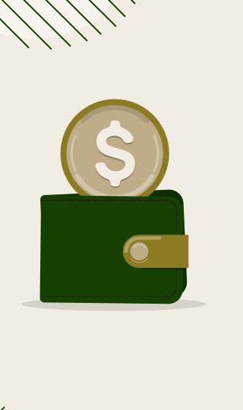
OBRIGADO!

